Slide 1



Connect, Explore, and Advance Your Digital Career
Welcome!
Bienvenue!
Tissez des liens, explorez et faites progresser votre carrière dans le numérique
Ask questions using Slido.com: Posez vos questions sur Slido.com :
3444825
Notes:
QR code printed and on tables

Slide 2
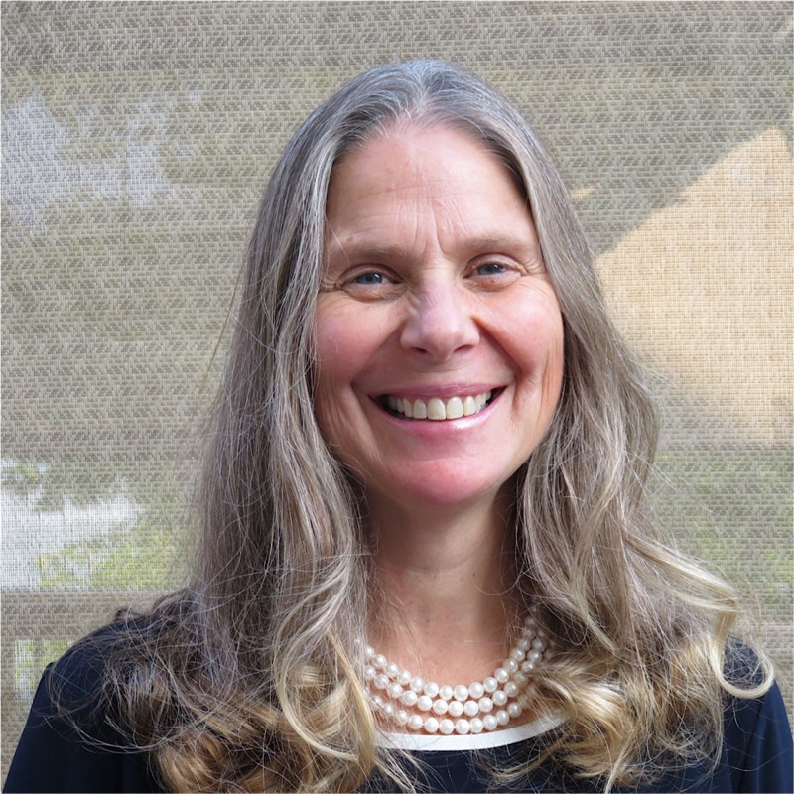
Welcome!
Bienvenue!
Liz McKeown
Executive Director, Digital Community Management
Office of the Chief Information Officer, Treasury Board of Canada Secretariat
Directrice principale, Gestion de la collectivité numérique,
Bureau du dirigeant principal de l'information,
Secrétariat du Conseil du Trésor du Canada

Slide 3

Land Acknowledgment
Reconnaissance Territoriale

Slide 4
Today's schedule
Programme de la journée
Welcome
Discuss: Courtyard Café 4 small group conversations
Reflect: "What We Heard" Key patterns, insights, and takeaways from the conversations
Discover: Lightning Talks Tools, programs, and resources to attract, develop, retain, and lead digital talent like you
Q&A
Digital Community Mixer
@ Lowertown Brewery
Mot de Bienvenue
Discuter : Café Jardin 4 conversations en petits groupes
Réfléchir : « Ce que nous avons entendu » Principaux constats, apprentissages et points à retenir issus des conversations
Découvrir : Présentations éclair Outils, programmes et ressources pour attirer, développer, fidéliser et diriger des talents numériques comme vous
Période de questions
Réseautage de la collectivité numérique
@ Lowertown Brewery

Slide 5

Housekeeping
Questions administratives

Slide 6
Housekeeping
Questions administratives
Be present
Slides will be shared following the session
Connect
In-person opportunities are limited, so we encourage you to make the most of being together
Take care
There is no formal break so please step out as needed
Ask questions at any time
Slido is live and available throughout the session (QR codes are on each table)
Participez Les diapositives seront partagées après la séance
Tissez des liens Les occasions de se rencontrer en personne sont limitées; nous vous encourageons donc à profiter pleinement de ce moment ensemble
Prenez soin de vous Il n’y a pas de pause préétablie; n’hésitez pas à en prendre une, au besoin
Posez des questions en tout temps Vous pouvez poser des questions en direct tout au long de la séance avec Slido (des codes QR se trouvent sur chaque table)

Slide 7

Discuss: Courtyard Café
Discuter :
Café Jardin
Share experience. Learn from peers. Surface insights that can shape what comes next.
Partager l’expérience. Apprendre entre pairs. Faire émerger des idées pour orienter la suite

Slide 8
Courtyard Café
Café Jardin
How it works
Join a table focused on one theme
4 rounds · 8 minutes each
Contribute your perspective
Rotate tables between rounds
A host captures key ideas
Déroulement
Chaque table porte sur un thème en particulier
4 rondes de 8 minutes chacune
Partagez vos points de vue
Changez de table entre les rondes
Un animateur ou une animatrice présente les principales idées
Recruit
Develop
Retain
Lead
Recruter
Perfectionner
Retenir
Diriger
Notes:
Cut to the timer

Slide 9
A BIG thank you to all the volunteers today!
Un GRAND merci à tous les bénévoles d'aujourd'hui!
Alexandra Dykes
Anne-Marie Kirouac
David Jakob
Hélène Levesque
Jen MacDougall
Madeleine Daigle
Melody L'Ecuyer-Chike
Susan Ternan
Trevor Banks
Andrée Cowie
Ashley Evans
Emma Feunekes
Inga Dobrijevic
Jody Cundy
Martin Charette
Michèle Scrimger
Thom Kearney
Valérie Parent
Anna Wong
Beth Ford
Gray O'Byrne
Jacki Ng
Julie Harrison
Maryam Deria
Suhana Huartson
Susan Ternan
Notes:
THANK YOU TO ALL FACILITATORS list all who helped

Slide 10

Reflect:
“What We Heard”
Réfléchir :
« Ce que nous avons entendu »

Slide 11
Reflect: “What We Heard”
Réfléchir : « Ce que nous avons entendu »
What common themes or patterns emerged across the conversations at your tables?
What stood out as the most pressing need or opportunity for the digital community?
What advice or strategies did participants share that others could benefit from?
Quels ont été les besoins ou les occasions les plus pressants pour la communauté numérique ?
Quels conseils ou quelles stratégies les participantes et participants ont-ils partagés qui pourraient être utiles à d’autres?
Quels thèmes ou tendances communes se sont dégagés des discussions à vos tables?

Slide 12

Discover: Lightning Talks
Découvrir : Présentations Éclair

Slide 13

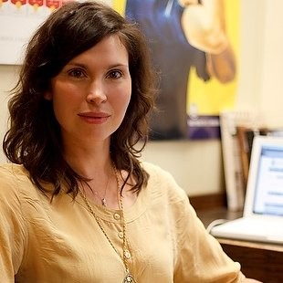
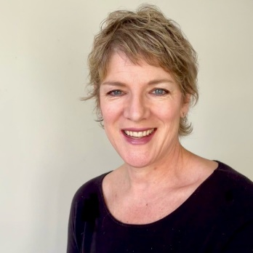
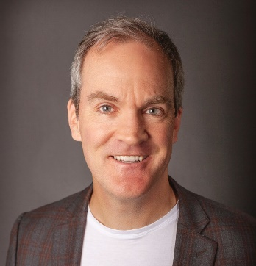
Lighting talks / Présentations éclair
Recruit / Recruter
Develop / Perfectionner
Suhana Huartson
Strategist, Digital Talent Acquisition /
Stratège, Acquisition de talents numériques
Jody Cundy
Manager, Entreprise Skilling & Strategy /
Gestionnaire, Compétences et stratégie organisationnelles
Retain / Retenir
Lead / Diriger
Beth Ford
Director, People, Integration & Enablement /
Directrice, Personnes, intégration et habilitation
Trevor Banks
Manager, Organizational Design /
Gestionnaire, Conception organisationnelle

Slide 14

Recruit / Recruter
Digital careers at National Defence | GC Digital Talent
Find opportunities across the GC / Trouver des possibilités d’emploi partout au GC
Notes:
If no content on slides, we need resource guide workshop coming

Slide 15
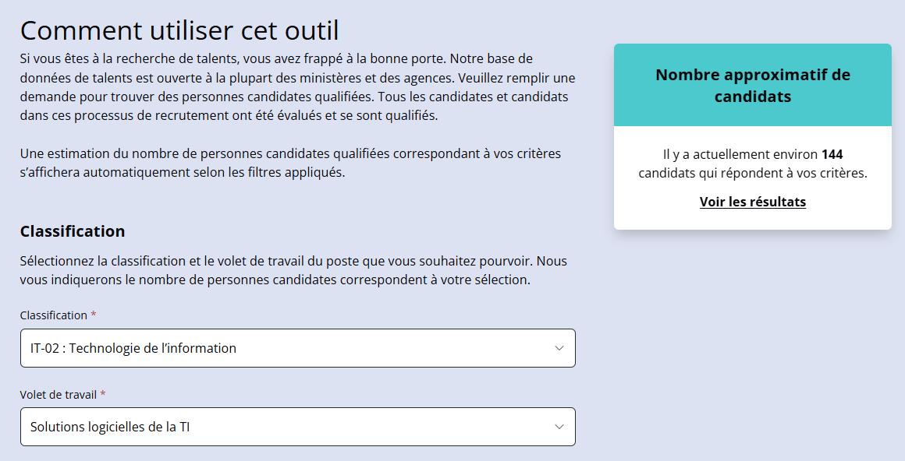
Recruit / Recruter
Trouver des talents | Talents numériques du GC
Apply, get assessed and be found by hiring managers /
Postuler, se faire évaluer et se faire recruter par les gestionnaires d’embauche

Slide 16
Recruit / Recruter
Pro tips for applicants / Conseils de spécialistes à l’intention des personnes candidates
Treat your application as an evidence-based submission
Assume the screener knows nothing about you or your job
Mirror the wording of the criteria, but anchor it in real actions
Demonstrating a skill requires evidence — not shortcuts
Interview Tip: Show your thinking
Traitez votre candidature comme une soumission fondée sur des données probantes
Présumez que la personne chargée de l’évaluation de votre candidature ne sait rien de vous ni de votre travail
Reprenez les termes des critères, mais appuyez‑vous sur des actions concrètes
La démonstration d’une compétence nécessite des preuves, pas des raccourcis
Conseil pour l’entrevue : Montrez votre réflexion

Slide 17
Recruit / Recruter
Pro tips for hiring managers / Conseils de spécialistes à l’intention des gestionnaires d’embauche
Select the skills you actually need
Be precise about level, language, and other criteria
Use the note box to clarify context
Provide timely, structured feedback
Remember there’s a human reviewing your request
Sélectionnez uniquement les compétences dont vous avez réellement besoin
Précisez clairement le niveau requis, la langue et tout autre critère pertinent
Utilisez la zone de commentaires pour fournir le contexte nécessaire
Fournissez des commentaires structurés et dans des délais raisonnables
N’oubliez pas que votre demande sera examinée par une personne

Slide 18
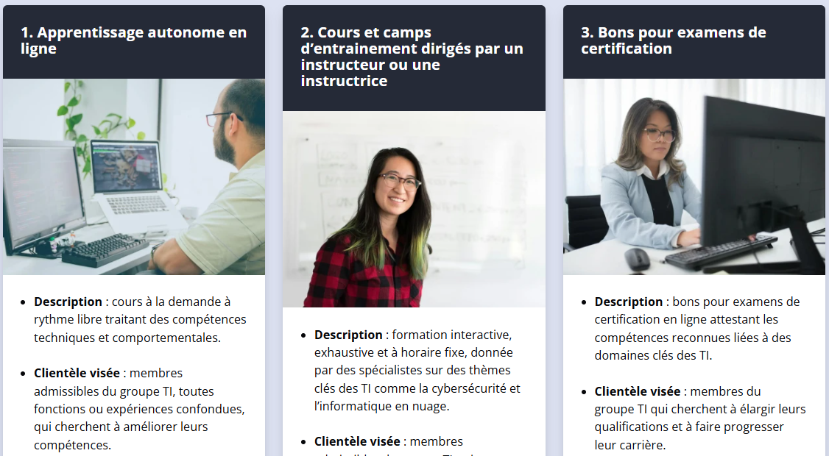
Develop / Perfectionner
Fonds de formation et de perfectionnement de la collectivité de la TI | Talents numériques du GC
Access professional development opportunities /
Participer à des occasions de perfectionnement professionnel

Slide 19
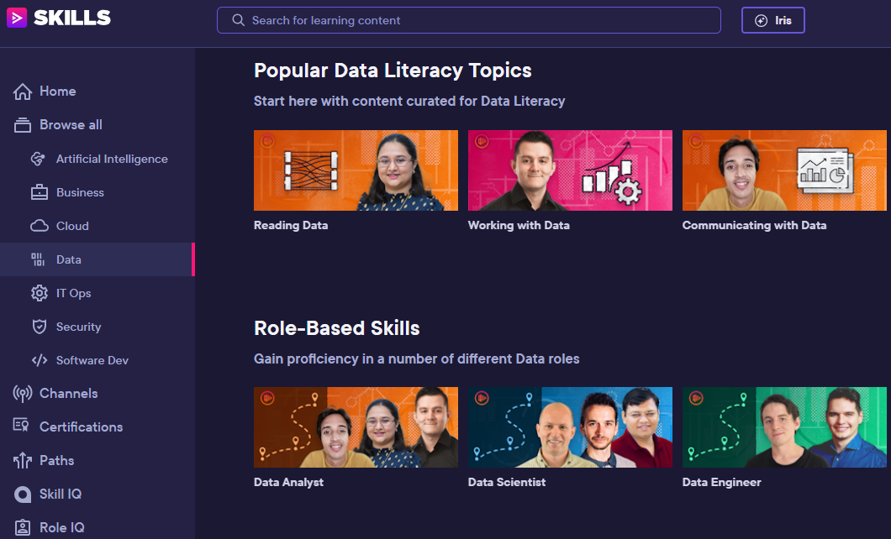
Develop / Perfectionner
Sign In - Se connecter
Self-paced training / Formation à rythme libre

Slide 20
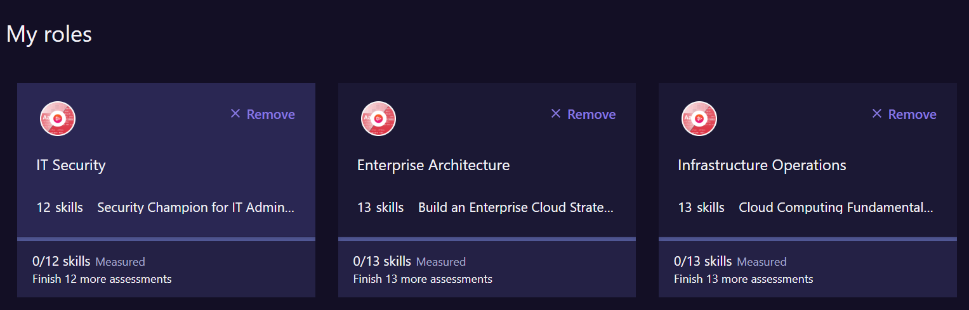
Develop / Perfectionner
Explore custom Pluralsight channels aligned with the top GC IT workstreams / Explorer des canaux personnalisés de Pluralsight qui correspondent aux principaux volets de travail en TI du GC

Slide 21
Develop / Perfectionner
Pro tips / Conseils de spécialistes
IT Community Training and Development Fund Lunch & Learn
English session
February 25 (12-1pm)
Microsoft Virtual Events Powered by Teams
Fonds de formation et de perfectionnement de la collectivité de la TI Déjeuner-causerie
Séance en français
18 février (de 12 h à 13 h)
Microsoft Virtual Events Powered by Teams

Slide 22

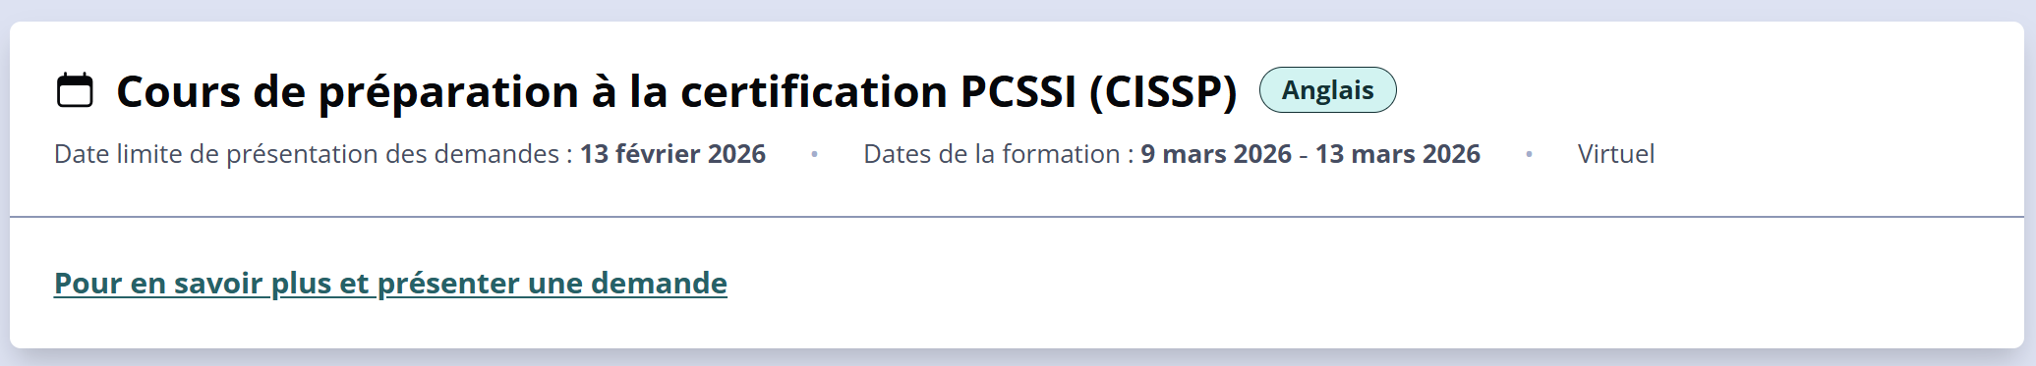
Develop / Perfectionner
Possibilités de formation dirigées par un instructeur ou une instructrice | Talents numériques du GC
Instructor-led training / Cours d’entrainement dirigés par un instructeur ou une instructrice

Slide 23
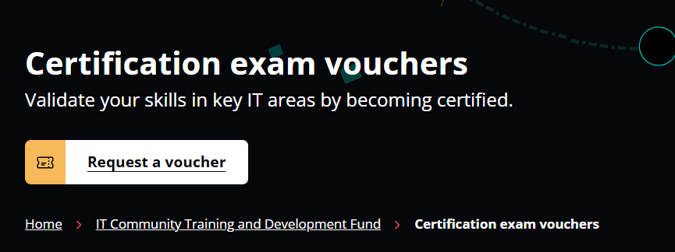
Develop / Perfectionner
Certification exam vouchers | GC Digital Talent
Certification exam vouchers / Bons pour examens de certification

Slide 24
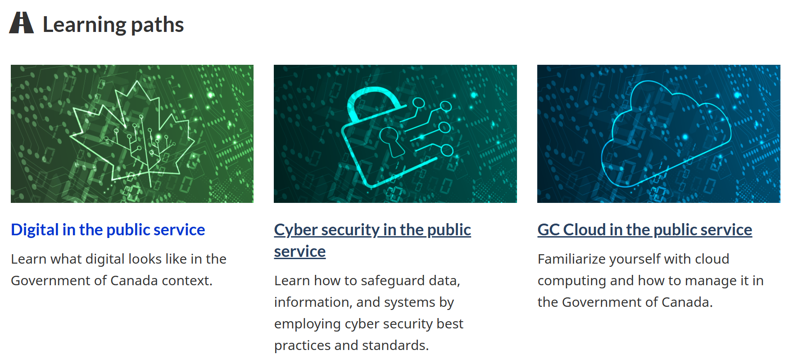
Develop / Perfectionner
Digital, Data, and Service Design - CSPS
Digital, Data, and Service Design / Le numérique, les données et la conception de services

Slide 25
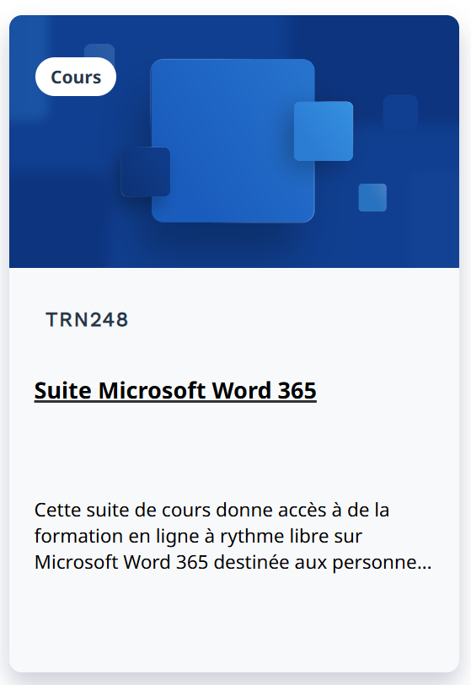
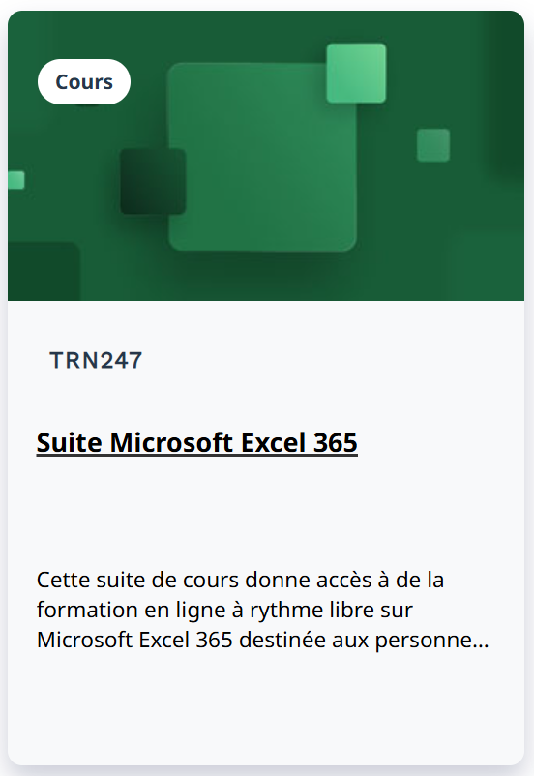
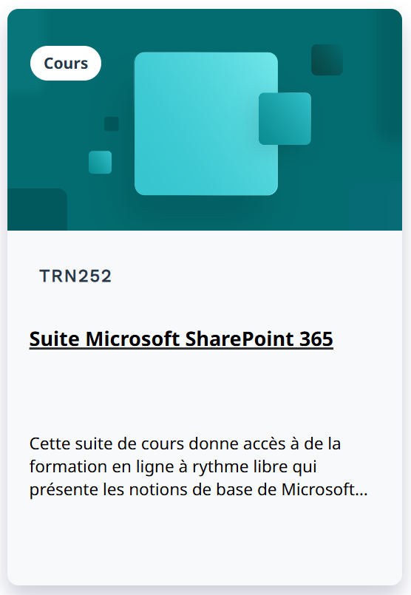
Develop / Perfectionner
Suite Microsoft Excel 365
Microsoft 365 Suite / Suite Microsoft 365

Slide 26
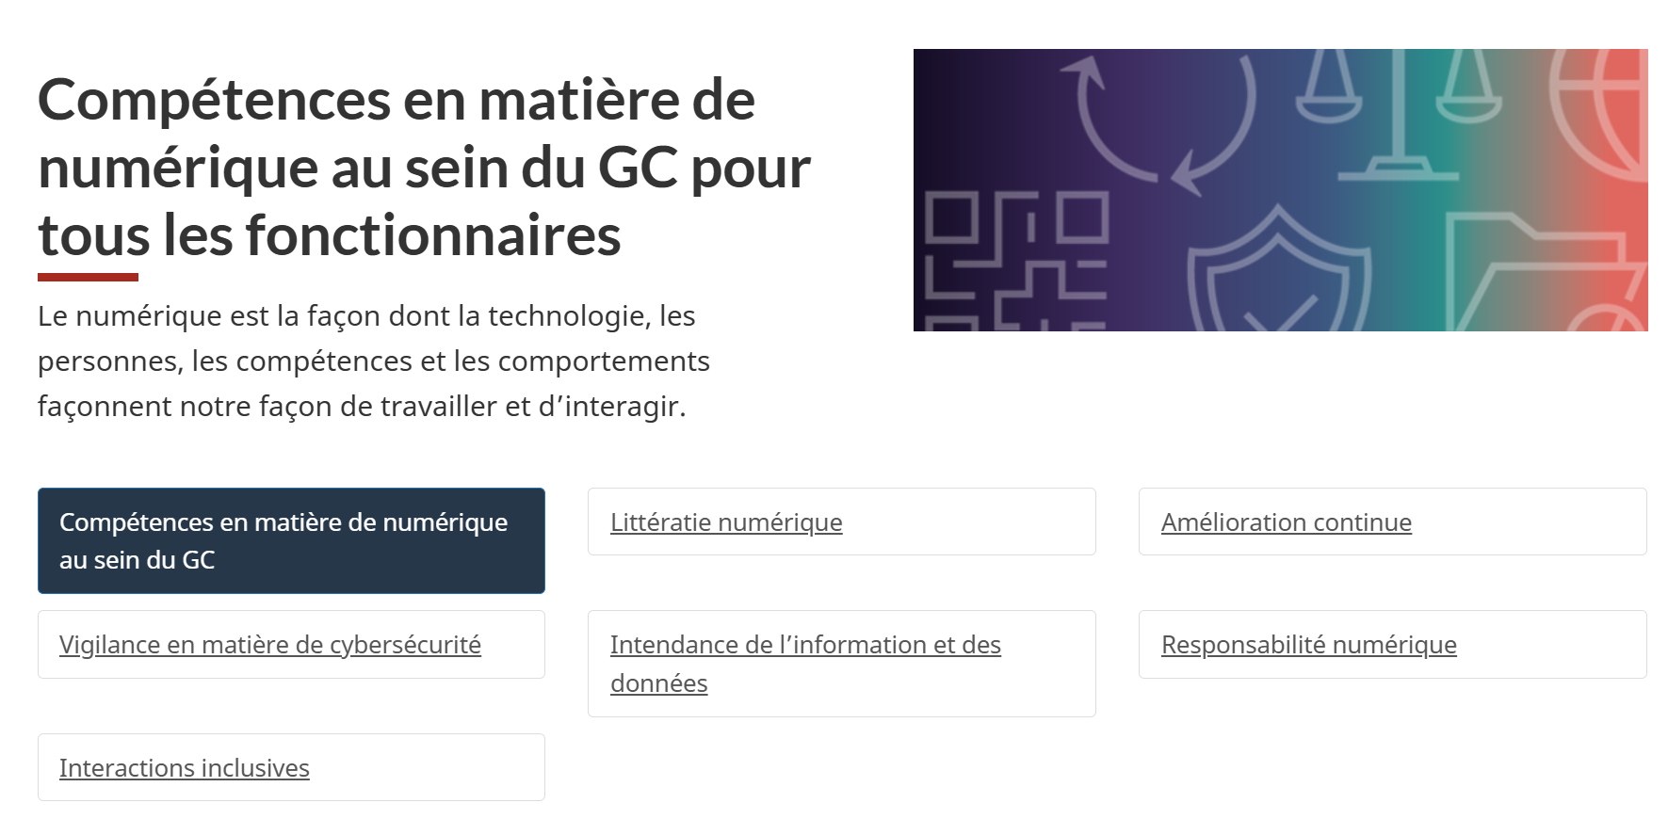
Develop / Perfectionner
Guide: Compétences en matière de numérique au sein du GC pour tous les fonctionnaires
GC Digital competencies for all public servants / Compétences en matière de numérique au sein du GC pour tous les fonctionnaires

Slide 27
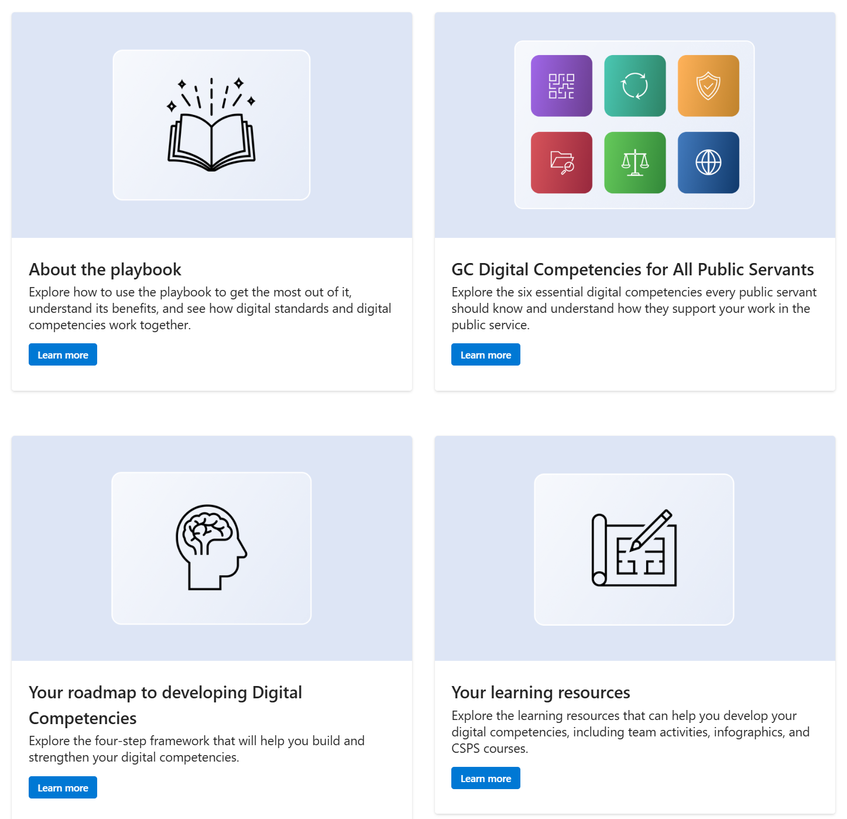
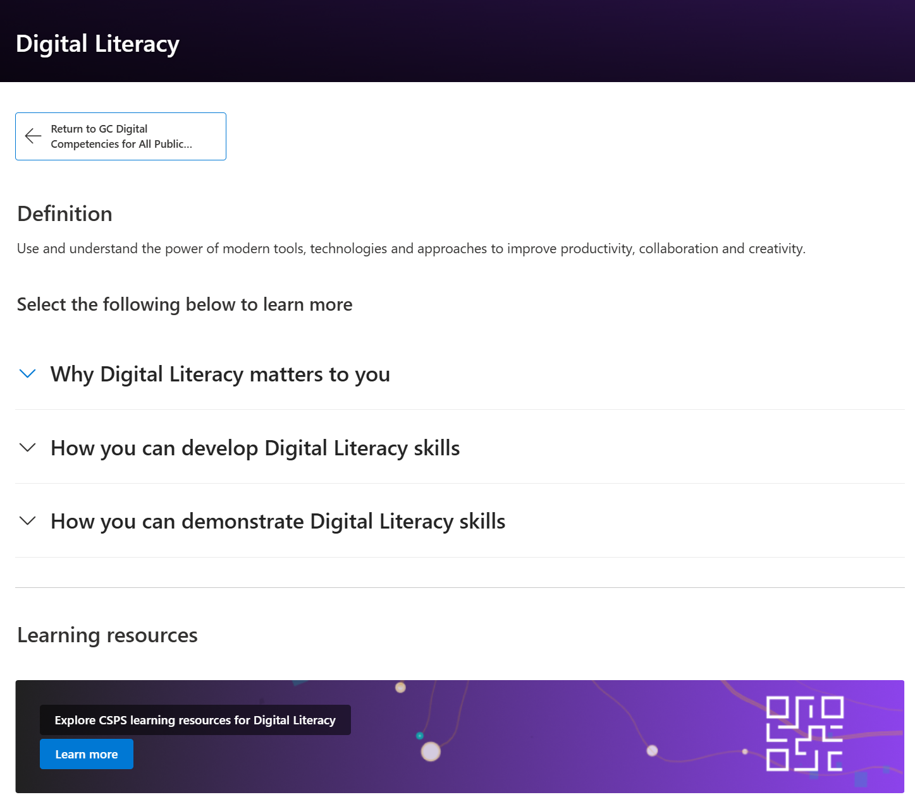
Develop / Perfectionner
Playbook: GC Digital Competencies for All Public Servants
The Playbook / Le guide

Slide 28

Retain / Retenir
Prix de la collectivité du gouvernement numérique - Canada.ca
Digital Government Community Awards - Prix de la collectivité du gouvernement numérique - À propos des Prix
Celebrating digital professionals and teams /
Célébrer les spécialistes et les équipes du numérique
Nominations close on February 13 /
Les candidatures sont recueillies jusqu’au 13 février

Slide 29
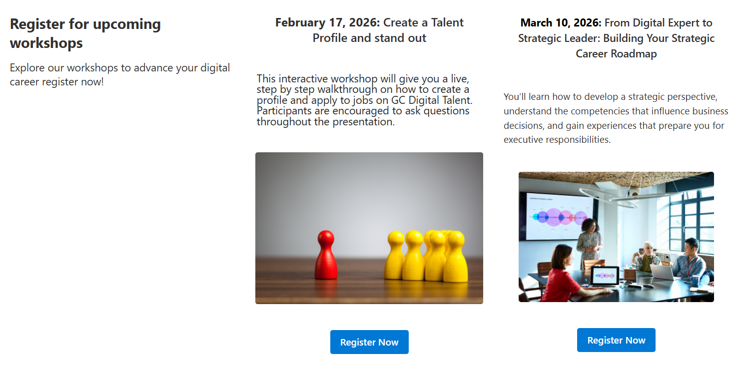
Retain / Retenir
Digital talent career mobility workshops
Join digital talent career mobility workshops /
Participer à des ateliers sur la mobilité professionnelle des talents numériques

Slide 30
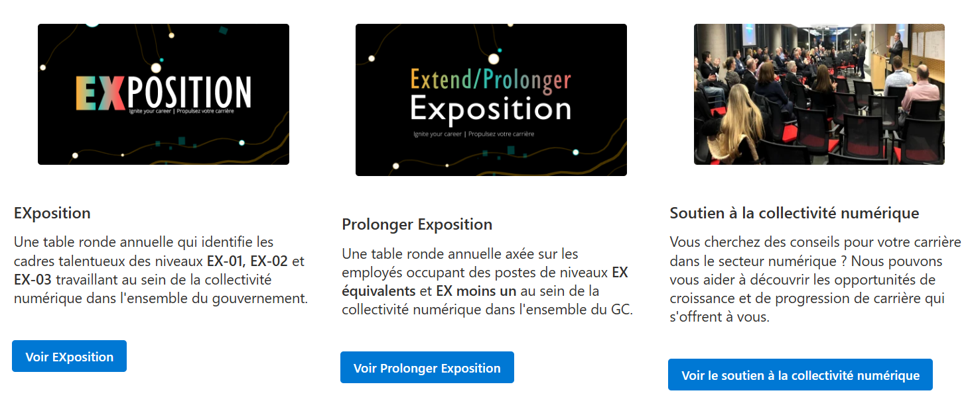
Retain / Retenir
Talent Management IM-IT Community - GCpedia
Participate in talent management roundtables (for EX minus one to EX-03) / Participez à des tables rondes sur la gestion des talents (destinées aux EX moins un à EX-03)

Slide 31
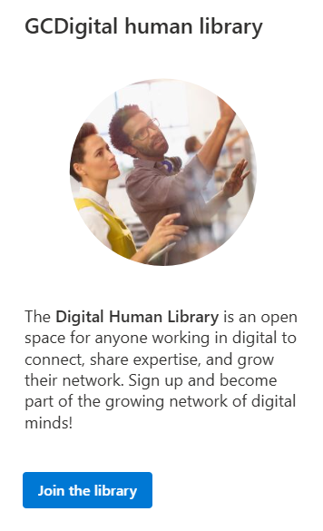

Retain / Retenir
GCDigital People, Integration and Enablement/Personnes, Intégration et Épanouissement du GCNumérique - PIE Home
The Digital Human Library / Bibliothèque humaine GCNumérique

Slide 32
Retain / Retenir
Pro tips / Conseils de spécialistes
Create a Talent Profile and Stand Out
February 17 (1-2pm)
Microsoft Virtual Events Powered by Teams
Créez un profil de talents et démarquez-vous de la foule
17 Février de 13 h à 14 h
Microsoft Virtual Events Powered by Teams
From Digital Expert to Strategic Leader: Building Your Strategic Career Roadmap
March 10 (1-2pm)
Microsoft Virtual Events Powered by Teams
D’Expert(e) Digital(e) à Leader Stratégique : Construire votre feuille de route stratégique de carrière
10 mars de 13 h à 14 h
Microsoft Virtual Events Powered by Teams

Slide 33
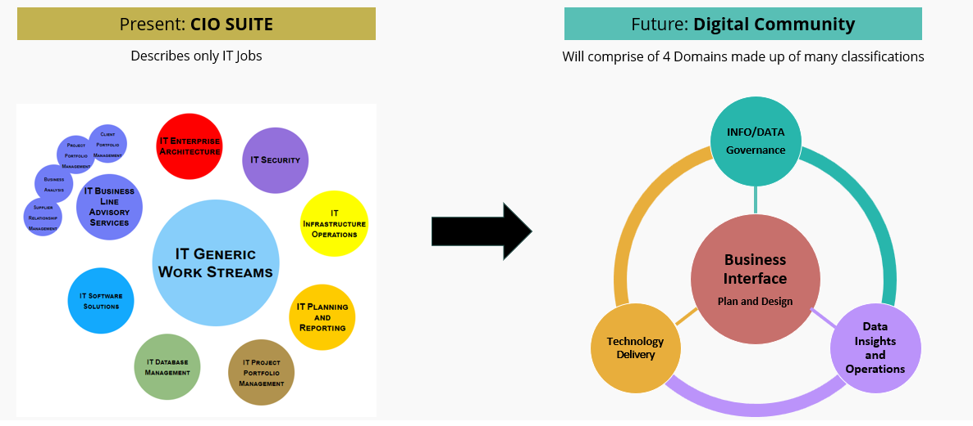
Lead / Diriger
The Digital Community Organisational Design Hub - Home / Accueil
The domains of the digital community /
Les domaines de la collectivité numérique

Slide 34


Lead / Diriger
The Digital Community Organisational Design Hub - Home / Accueil
What do we mean by digital community of pracitioners? /
Qu’entendons-nous par collectivité numérique de praticiens?
Digital Practitioners
Chief Digital Service Officer includes of 4 Domains
The Digital community is comprised of three professional disciplines: Service Design, Information, Data and Technology. This includes, but not limited to, those working in fields including:​
Business Interface
Plan and Design
INFO/DATA
Governance
Data Insights and Operations
Delivery of Technology
Information & Data Governance (IDG) applies Life-Cycle Management practices and standardizes how information and data are governed throughout the organization to increase the integrity, quality and efficiency of its use; and to ensure that systems are designed with data standards that allow the Data analytics professional to confidently and quickly access, combine, and interpret and process data.
Technology provides and secures technology solutions.
Business Interface is the multidisciplinary team that assesses business requirements & demands from the organization and clients in order to design and plan usage, flow and management for future products.
Product Managers | Information and Data Governance Professionals
UX Researchers and Designers | Librarians
Business Line Advisors | Information and Data Architects
Portfolio Managers | Data Analysts
Technical Architects | Data Scientists
DevOps and Cloud Engineers | Business Intelligence and Analytics Professionals
Cybersecurity Professionals | Data Engineers
Security Engineers | Software Developers

Slide 35
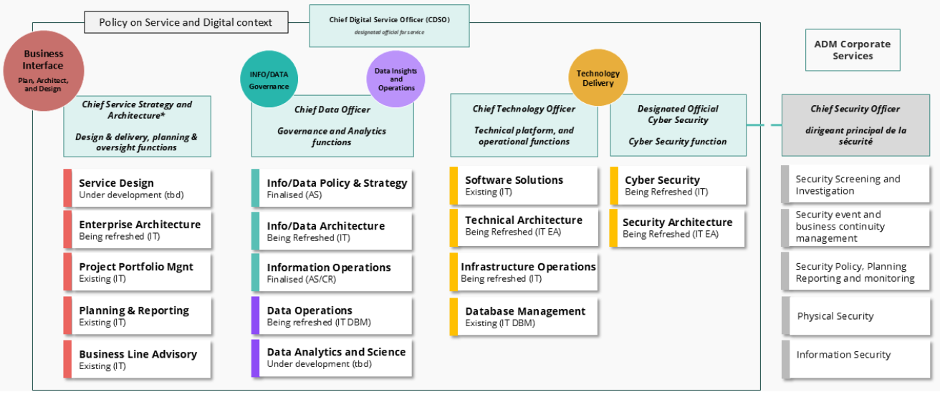
Lead / Diriger
The Digital Community Organisational Design Hub - Home / Accueil
Creating an organizational design fit for today's digital era /
Développer une conception organisationnelle adaptée à l’ère numérique d’aujourd’hui

Slide 36
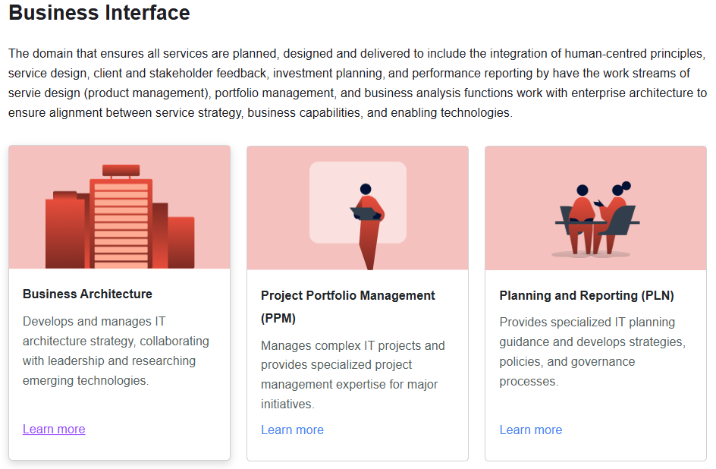
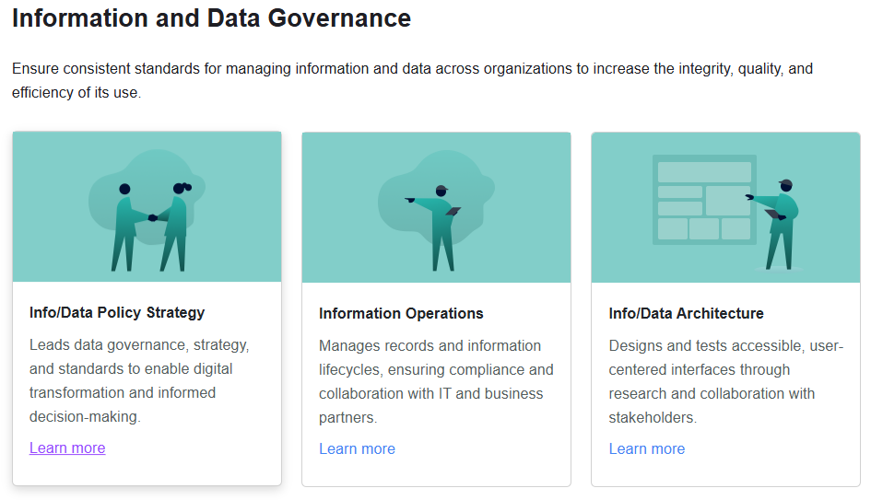
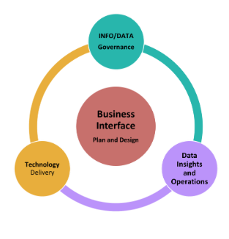
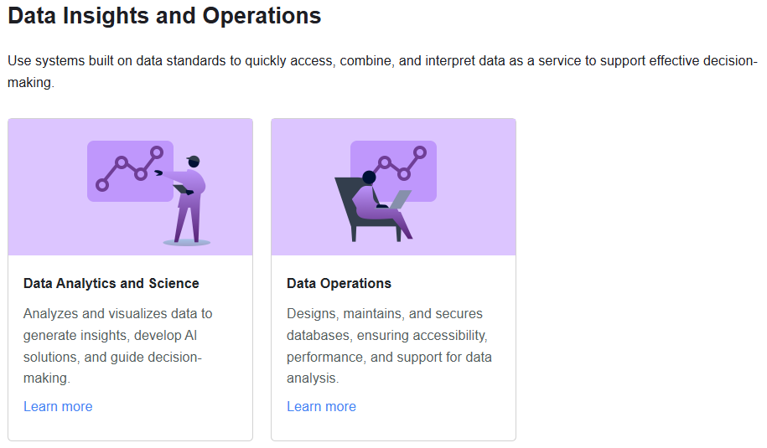
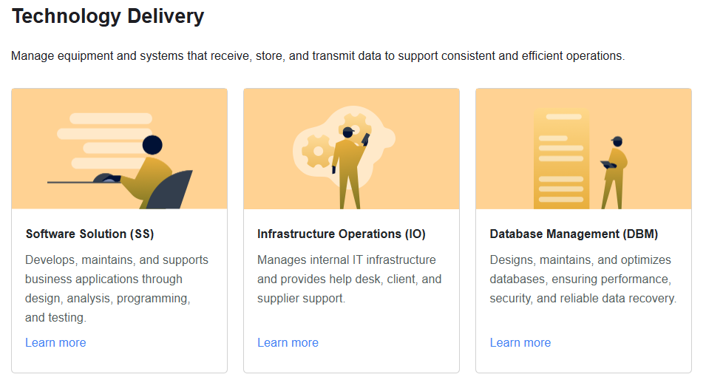
Lead / Diriger
CIO Suite/Organizational Models - GCpedia
Ensemble de produits du DPI/Produits et modeles - GCpedia
Defining jobs for digital professionals / Définir les emplois des spécialistes du numérique
Notes:
CIO Suite/Organizational Models – Gcpedia
Ensemble de produits du DPI/Produits et modeles - GCpedia

Slide 37
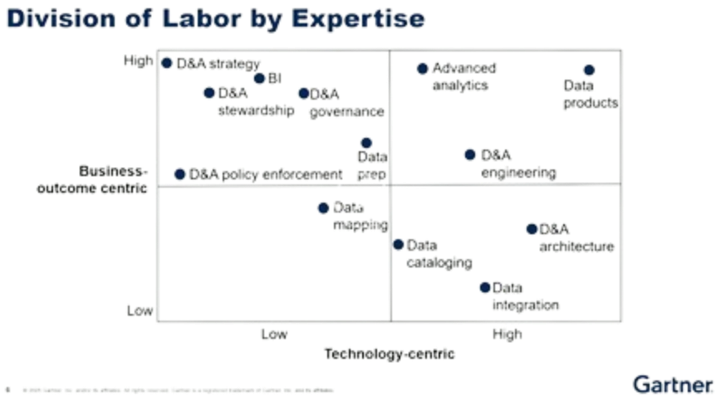

Lead / Diriger
CIO Suite/Organizational Models - GCpedia
Ensemble de produits du DPI/Produits et modeles - GCpedia
Next Step: Roles mapped to job descriptions used in the GC Digital Talent Platform /
Prochaine étape : Mise en correspondance des rôles avec les descriptions de poste utilisées dans la Plateforme des talents numériques du GC
Information and Data Governance
Data Insights and Operations
Information and Data Policy and Strategy
Information & Data Architecture
Data Analysis and Science
Data Operations
Notes:
CIO Suite/Organizational Models – Gcpedia
Ensemble de produits du DPI/Produits et modeles - GCpedia

Slide 38
Pro tips / Conseils de spécialistes
Lead / Diriger
Anchor yourself in the enterprise narrative: Regularly review the Digital Ambition to understand how your role fits within the broader digital and transformation agenda.
Track organizational shifts deliberately: Stay informed on structural and mandate changes within your organization to anticipate impacts on priorities, authority, and delivery.
Use your job description as a strategic map: Revisit your role description to identify which accountabilities and tasks best position you to contribute to priority outcomes.
Align your role to the GC Digital Talent Platform: Understand how your position maps to Digital Talent job templates to ensure coherence with enterprise expectations and career pathways.
Ancrez-vous dans le récit de l’entreprise : Passez régulièrement en revue l’Ambition numérique pour comprendre comment votre rôle s’inscrit dans le programme plus large du numérique et de la transformation.
Suivre les changements organisationnels délibérément : Tenez-vous au courant des changements structurels et de mandat au sein de votre organisation afin de prévoir les répercussions sur les priorités, les pouvoirs et la prestation.
Servez-vous de votre description de poste comme d’une carte stratégique : Passez en revue votre description de rôle pour déterminer les responsabilités et les tâches qui vous placent le mieux pour contribuer aux résultats prioritaires.
Harmonisez votre rôle avec la plateforme de talents numériques : Comprenez comment votre poste correspond aux modèles d’emploi Digital Talent pour assurer la cohérence avec les attentes de l’entreprise et les parcours de carrière.

Slide 39




All for the digital community
Recruit digital talent
Develop digital talent
Talent.canada.ca​, a skills-based hiring and mobility platform for digital talent
Skill-aligned job advertisement templates
Pre-qualified talent pools
Classification and staffing support
Tailored recruitment and strategic staffing
Inclusive hiring practices
+ "Government of Canada Job Opportunities (Informal)"
IT Community Training and Development Fund
Learning paths (IT workstreams)
Equity-focused re-skilling programs (e.g. Supporting Future Innovators)
Equity-focused mentorship for digital leaders
Development programs for digital leaders (e.g. NextGen Digital Leaders Development Program)
GC Digital Competencies
+ CSPS Digital Academy
Retain digital talent
Lead the digital workforce
Referral and nomination events for placement for current and aspiring digital leaders
Career mobility workshops
Digital badges and recognition
Supportive onboarding
GC Digital Community Awards
Digital Government Leaders Summit
+ Upcoming DPI events
Directive on Digital Talent
Aggregated workforce insights
Organizational design services including revamping Digital C-Suite accountabilities and ISJDs
Facilitating connections to employee-led networks and programs
For all supports, head to the GC Digital Community Hub
Notes:
Develop digital talent
•IT Community Training and Development Fund
•Learning pathways
•Career roadmaps
•Digital Community Mentorship Program (DCMP)
•EX-03EXchangePilot
•Executive development programs
•GC Digital Competencies

Slide 40
Tout pour la collectivité numérique
Recruter des talents numériques
Perfectionner les talents numériques
Talent.canada.ca, une plateforme de recrutement et de mobilité basée sur les compétences pour les talents numériques
Modèles d'annonces d'emploi adaptés aux compétences
Réserves de talents préqualifiés
Soutien en classification et en dotation
Recrutement sur mesure et dotation stratégique
Pratiques d'embauche inclusives
+ "Government of Canada Job Opportunities (Informal)"
Fonds de formation et de perfectionnement de la collectivité de la TI
Parcours d’apprentissage (axes de travail en TI)
Programmes de requalification axés sur l’équité (par example, (e.g. Supporting Future Innovators – anglais uniquement)
Mentorat axé sur l'équité pour les leaders numériques
Programmes de développement pour les leaders numériques (par example, Programme de perfectionnement des dirigeants numériques NextGen)
Compétences numériques du GC
+ Académie du numérique de l'EFPC
Retenir les talents numériques
Diriger la main-d'œuvre numérique
Événements de recommandation et de nomination pour le placement des leaders numériques actuels et aspirants
Ateliers sur la mobilité de carrière
Badges numériques et reconnaissance
Accueil et accompagnement personnalisé
Prix de la collectivité numérique du GC
Sommet des leaders du gouvernement numérique
+ Événements DPI à venir
Directive sur les talents numériques
Informations agrégées sur la main-d'œuvre
Services de conception organisationnelle, y compris la révision des responsabilités de la haute direction du numérique et des DPNIs
Facilitation des connexions avec les réseaux et programmes dirigés par les employés
Pour plus de soutien, rendez-vous sur le Carrefour pour la collectivité GC numérique
Notes:
Develop digital talent
•IT Community Training and Development Fund
•Learning pathways
•Career roadmaps
•Digital Community Mentorship Program (DCMP)
•EX-03EXchangePilot
•Executive development programs
•GC Digital Competencies

Slide 41

Q&A / Q&R
Ask questions on Slido.com:
3444825
Posez vos questions sur Slido.com :
3444825
Notes:
THANK YOU TO ALL FACILITATORS list all who helped

Slide 42
See you at the mixer!
Rendez-vous à la soirée!
Lowertown Brewery
73 York Street
3:30 – 6:00pm
Lowertown Brewery
73 rue York
15 h 30 – 18 h
Notes:
THANK YOU TO ALL FACILITATORS list all who helped

Slide 43
Annex
Annexe
Notes:
THANK YOU TO ALL FACILITATORS list all who helped

Slide 44
Reflect: What we heard
Recruit
Recruter
How do you usually find digital job opportunities, and what helps or prevents you from finding opportunities that you’re looking for?
What matters most to you when considering a new role or career move?
What advice would you give someone looking to transition into a digital role or move between departments?
Comment trouvez-vous habituellement des possibilités d’emploi dans le domaine du numérique, et qu’est-ce qui vous aide, ou vous freine, dans la recherche d’emplois qui vous intéressent?
Qu’est-ce qui compte le plus pour vous lorsque vous envisagez un nouveau poste ou une possibilité d’avancement?
Quels conseils donneriez-vous à une personne qui souhaite faire une transition vers un poste dans le domaine du numérique ou changer de ministère ou d’organisme?
Réfléchir : « Ce que nous avons entendu »
What common themes or patterns emerged across the conversations at your tables?
What stood out as the most pressing need or opportunity for the digital community?
What advice or strategies did participants share that others could benefit from?
Quels ont été les besoins ou les occasions les plus pressants pour la communauté numérique ?
Quels conseils ou quelles stratégies les participantes et participants ont-ils partagés qui pourraient être utiles à d’autres?
Quels thèmes ou tendances communes se sont dégagés des discussions à vos tables?

Slide 45
Reflect: What we heard
Develop
Perfectionner
What skills or knowledge would help you grow and explore new opportunities in your career?
What's worked well for you when learning and developing, and what barriers have you faced?
If you could design your ideal learning path for the next stage of your career, what would it include?
Quelles compétences ou quels types de connaissances vous aideraient à évoluer et à explorer de nouvelles possibilités de mobilité professionnelle?
Qu’est-ce qui a bien fonctionné pour vous en matière d’apprentissage et de perfectionnement professionnel, et quels obstacles avez-vous rencontrés?
Si vous pouviez concevoir un parcours d’apprentissage idéal pour la prochaine étape de votre carrière, qu’est-ce qu’il comprendrait?
Réfléchir : « Ce que nous avons entendu »
What common themes or patterns emerged across the conversations at your tables?
What stood out as the most pressing need or opportunity for the digital community?
What advice or strategies did participants share that others could benefit from?
Quels ont été les besoins ou les occasions les plus pressants pour la communauté numérique ?
Quels conseils ou quelles stratégies les participantes et participants ont-ils partagés qui pourraient être utiles à d’autres ?
Quels thèmes ou tendances communes se sont dégagés des discussions à vos tables?

Slide 46
Reflect: What we heard
Retain
Retenir
What kind of support would make the biggest difference in your growth and job satisfaction? (e.g.,mentoring, clearer processes, better tools, connections, governance clarity, etc.)
What kinds of support would make the biggest difference in your growth and job satisfaction?
How do you connect with other digital professionals, and what would help you build stronger networks?
Quel type de soutien vous aiderait le plus pour ce qui est de votre perfectionnement professionnel et de votre satisfaction au travail? Par exemple : mentorat, processus plus clairs, meilleurs outils, occasions de collaboration, clarté de la gouvernance.
Quels types de soutien vous aideraient le plus pour ce qui est de votre perfectionnement professionnel et votre satisfaction au travail?
Comment entrez-vous en contact avec d’autres professionnels du numérique, et qu’est-ce qui vous aiderait à bâtir des réseaux plus solides?
Réfléchir : « Ce que nous avons entendu »
What common themes or patterns emerged across the conversations at your tables?
What stood out as the most pressing need or opportunity for the digital community?
What advice or strategies did participants share that others could benefit from?
Quels ont été les besoins ou les occasions les plus pressants pour la communauté numérique?
Quels conseils ou quelles stratégies les participantes et participants ont-ils partagés qui pourraient être utiles à d’autres?
Quels thèmes ou tendances communes se sont dégagés des discussions à vos tables?

Slide 47
Reflect: What we heard
Lead
Diriger
What does effective digital leadership look like to you, and how does your leader support or challenge your work and growth?
Are you interested in taking more leadership in the digital community, whether through formal roles, mentoring, or other ways? If so, what would help you take that step?
What trends or changes are you seeing in digital work that leaders should be paying attention to?
À quoi ressemble, selon vous, un leadership numérique efficace? De quelles façons votre chef d’équipe vous soutient-il ou vous stimule-t-il dans votre travail et votre perfectionnement?
Aimeriez-vous assumer davantage de responsabilités au sein de la communauté numérique, que ce soit par des rôles officiels, du mentorat ou d’autres formes d’engagement? Si oui, qu’est-ce qui vous aiderait à faire le pas?
Quelles tendances ou évolutions observez-vous dans le travail numérique auxquelles les leaders devraient porter une attention particulière?
Réfléchir : « Ce que nous avons entendu »
What common themes or patterns emerged across the conversations at your tables?
What stood out as the most pressing need or opportunity for the digital community?
What advice or strategies did participants share that others could benefit from?
Quels ont été les besoins ou les occasions les plus pressants pour la communauté numérique ?
Quels conseils ou quelles stratégies les participantes et participants ont-ils partagés qui pourraient être utiles à d’autres?
Quels thèmes ou tendances communes se sont dégagés des discussions à vos tables?

